Slide 1
?

Slide 2
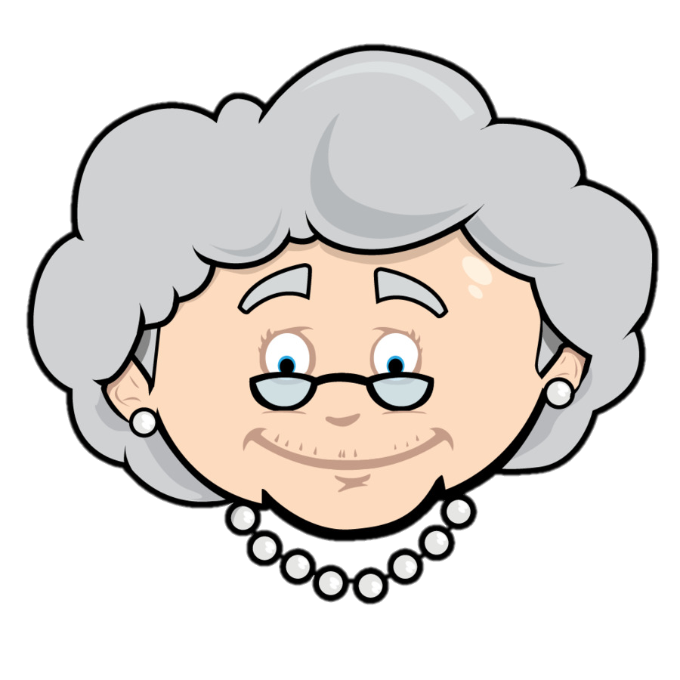


Slide 3
Train your brain - Gehirnjogging

Slide 4
Was macht Train your Brain besonders?
Jeder kann es nutzen, einzige Voraussetzung: ein Mobile-device
Aufgaben sind für jung bist alt geeignet
Man kann alleine trainieren oder in der Gruppe

Slide 5
Warum nur voice?
Beim Anwender wird nur ein Sinn angesprochen
es werden 2 Lerntypen angesprochen: der Auditive (hören) und der Kommunikative (Kommunikation)
Anwendung auch für Blinde/Sehbehinderte oder motorisch eingeschränkte Menschen
Soll wegführen vom Handydisplay → z.B. auch im Auto anwendbar

Slide 6
Weitere Gründe für Train your Brain
Passt sich an den demographischen Wandel an (immer mehr ältere Menschen, die aber Probleme mit dem Umgang von Mobile-devices haben)
Unter den Fortschritten der künstlichen Intelligenz leidet die Intelligenz der Menschen, niemand muss sich mehr etwas merken (Kalender, Google, Taschenrechner...)

Slide 7
Aufgaben
Rätsel
Scherzfragen
Nummern merken
Rückwärts zählen
Allgemeinwissens Fragen

Slide 8
Ablauf
Einzelspieler
Spielregeln und Punktestand sind jederzeit abrufbar
App stellt Fragen und wartet bis Anwender antwortet und geht dann zur nächsten Frage weite
Der Spieler kann jederzeit eine Pause machen oder das Spiel abbrechen
Spielrunden sind auf gewisse Anzahl von Fragen beschränkt (Aufmerksamkeitsspanne)
Geplante Eigenschaften:
Wahl zwischen Einzel- und Mehrspieler
Frage kann an anderen Spieler abgegeben werden (nur bei Mehrspieler)
Highscore
Möglichkeit nach Spielende eine neue Runde zu starten

Slide 9
Los geht’s! Älter werden wir alle

